Slide 1
Projet javascript
Membres du groupes : Herve Kay , Sarah Simon , Aminata Soumaré ndiaye

Slide 2


Animations gagnant/perdant
Nous aurions voulu rajouter une animation (ex: feux d’artifices) lorsque que le joueur gagne et une autre (ex: smiley triste) lorsque le joueur perd.
Mais par faute de temps nous n’avons pas pu la rajouter

Slide 3
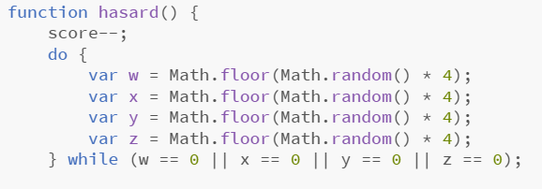
Pour la fonction qui affiche les nombres de 1 à 4 au hasard

Slide 4
Le serveur local
Par manque de connaissances nous n’avons pas pu mettre un serveur local fonctionnel
Nous avons eu des complications au niveau de la création du serveur ainsi qu’au niveau de la création d’index
Nous avons tenté d’utiliser web SQL, sans succès.

